Slide 1
FULL STACK PYTHON
Clase 29
PYTHON 5

Slide 2

Clases y objetos

Slide 3
Les damos la bienvenida
Vamos a comenzar a grabar la clase

Slide 4
Clase 28
Clase 29
Clase 30
Funciones
Funciones. Concepto.
Llamada a función.
Retorno y envío de valores.
Parámetros, argumentos, valor y referencia.
Parámetros mutables e inmutables.
Parámetros por defecto
Docstring.
Funciones Lambda/Anónima.
Clases y objetos
Paradigmas de programación. Programación estructurada vs POO.
Clases, objetos y atributos.
Métodos de clase y métodos especiales: init, del y str.
Colaboración entre clases y Encapsulamiento
Mensajes y Métodos.
Colaboración entre clases.
Variables de clase.
Objetos dentro de objetos.
Encapsular atributos y métodos.
Decorators.

Slide 5
Prog. orientada a objetos
En el paradigma de programación orientada a objetos (POO) se utilizan entidades que representan elementos del problema a resolver y tienen atributos y comportamientos (pueden almacenar datos y realizar acciones). Estas entidades se denominan objetos, y Python proporciona soporte para este paradigma.
La POO permite que el desarrollo de grandes proyectos de software sea más fácil e intuitivo, al representar en el software objetos del mundo real y sus relaciones.
La programación orientada a objetos surge en los 70s y tiene un gran auge en los 90. Uno de los lenguajes destacados de este nuevo paradigma es Java.
Por supuesto, el concepto de la POO excede a Java y Python ya que se aplica a muchos lenguajes.

Slide 6
Objetos y clases
A diferencia de la programación estructurada, que está centrada en las funciones, la programación orientada (POO) se basa en la definición de clases y objetos.
Podemos pensar en las clases como plantillas. Definen de manera genérica cómo van a ser los objetos de determinado tipo. Por ejemplo, una clase para representar a las personas puede llamarse Persona y tener una serie de propiedades como Nombre, Edad o Nro de DNI (similares a variables), y una serie de comportamientos, como Hablar(), Caminar() o Comer(). Estos comportamientos se implementan como métodos (similares a funciones).

Slide 7
Objetos y clases
Una clase no es más que un concepto, sin entidad real. Para poder utilizarlas en un programa hay que instanciarla, es decir, crear un nuevo objeto concreto de la misma. Un objeto es una entidad concreta que se crea a partir de la plantilla que es la clase. Este nuevo objeto tiene "existencia" real, puesto que ocupa memoria y se puede utilizar en el programa. Así un objeto puede ser una persona que se llama Ivana, de 37 años y DNI nro 32456822, que en nuestro programa podría hablar, caminar o comer, que son los comportamientos que están definidos en la clase.
Una clase equivale a la generalización de un tipo específico de objetos. Y una instancia es la concreción de una clase en un objeto.

Slide 8





Objetos y clases
La clase define de forma genérica cómo son las personas, con sus atributos y métodos.
Clase
Objeto 1
Carlos, 33 años, DNI 35034150
Objeto 2
Pedro, 16 años, DNI 43014030
Objeto 3
Ana, 19 años, DNI 41801477
Objeto 4
María, 22 años, DNI 40583221
Los objetos son personas concretas, cada una con sus características propias.

Slide 9
Objetos y clases
Conceptos relacionados con clases y objetos:
Atributos: Son datos que caracterizan al objeto, almacenan datos relacionados con su estado.
Métodos: Caracterizan el comportamiento del objeto. Son las acciones que el objeto puede realizar por sí mismo, como responder a solicitudes externas o actuar sobre otros objetos. Pueden depender de, o modificar los valores de un atributo.
Identidad: Cada objeto tiene una identidad que lo distingue de otros objetos, sin considerar su estado. Por lo general, esta identidad se crea mediante un identificador que deriva naturalmente de un problema (por ejemplo: un producto puede estar representado por un código, un automóvil por un número de modelo, etc.).

Slide 10
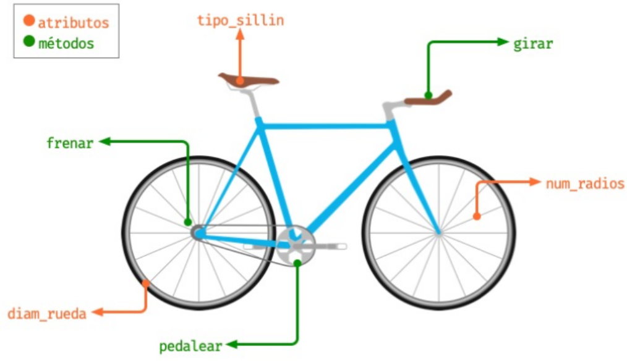
Objetos | Atributos y métodos - Ejemplo

Slide 11
Objetos | Atributos y métodos - Ejemplo
Los objetos de la clase Bicicleta comparten atributos y métodos:
Los atributos tipo_sillin, num_radios y diam_rueda están presentes en todos los objetos de la clase, pero posiblemente sus valores varían de un objeto Bicicleta a otro.
Los métodos frenar, girar y pedalear son compartidos por todas las instancias que se crean a partir de la clase bicicleta. Pero en cada instancia se invocan cuando sea necesario: no todas las instancias van a frenar o acelerar al mismo tiempo.
Resumiendo, estas características están presentes en todas las bicicletas creadas a partir de la “plantilla” Bicicleta.

Slide 12
Clases | Definición
Los nombres de las clases se escriben camelCase. Se definen con la palabra clave class, seguida del nombre de la clase y dos puntos. Los objetos se declaran como variables, y se accede a sus atributos utilizando la notación punto:
Creación de una clase y un objeto:
# Definimos la clase Persona
class Persona:
# Atributo, presente en todos
# los objetos que pertenecen a la clase
piernas = 2
# Instanciamos un objeto de la clase Persona
juan = Persona()
# Imprimimos un atributo del objeto
print(juan.piernas) # 2
Clase
Objeto
Atributo
Notación punto

Slide 13
Clases | Definición
Los objetos pueden tener sus propios atributos, llamados atributos de instancia. Una manera de crearlos es usar directamente la notación punto:
Creación de atributos de instancia:
Clase
class Persona:
piernas = 2 # Atributo de clase
# Instanciamos un objeto de la clase Persona
juan = Persona()
# creamos un atributo para el objeto
juan.edad = 34
# Mostramos el atributo creado
print(juan.edad) # 34
Objeto
Creamos un atributo
Pero veremos que existe una manera más ordenada de hacer esto.

Slide 14
Clases | Atributos de clase
Las variables dentro de la clase (atributos de clase) son compartidas por todos los objetos instanciados. Se definen dentro de la clase pero fuera de sus
métodos:
Atributos de clase
Clase
class Persona:
piernas = 2 # Atributo de clase
juan = Persona() # Instanciamos un objeto
juan.edad = 34 # creamos un atributo
# Mostramos el atributo de instancia (objeto)
print(juan.edad) # 34
# Mostramos el atributo de clase
print(Persona.piernas) # 2
Objeto
Atributo de clase
Podemos acceder a ellos mediante la notación punto: clase.atributo

Slide 15
Clases | Métodos
Los métodos permiten a los objetos de una clase realizar acciones. Se declaran con def:, como las funciones, dentro de la clase. Reciben parámetros y uno de ellos, el primero (self) es obligatorio:
Creación de atributos de instancia;
Terminal
class Persona():
piernas = 2 # Atributo DE CLASE
def caminar(self): # Definimos un método
print("Está caminando.")
juan = Persona() # Instanciamos un objeto
juan.caminar() # Invocamos el método caminar()
Está caminando.
Atributo
Método
Notación punto
self hace referencia a la instancia perteneciente a la clase.

Slide 16
Clases | Métodos
En el ejemplo los métodos caminar() y detener() modifican el valor del atributo caminando. Necesitamos utilizar self para referirnos al atributo, ya que self hace referencia a la instancia del objeto.
Si creamos varios objetos de la misma clase, cada uno posee su propio valor en el atributo caminando.
Métodos
class Persona():
def caminar(self): # Método caminar
self.caminando = True # Atributo
print("Estoy caminando.")
def detener(self): # Método detener
self.caminando = False
print("Estoy detenido.")
juan = Persona() # Instanciamos
juan.caminar() # Estoy caminando
print(juan.caminando) # True
juan.detener() # Estoy detenido
print(juan.caminando) # False

Slide 17
Clases | Método constructor
Un constructor es un método que permite a la clase asignar valores a los atributos. Su primer parámetro es self, y los demás los requeridos para la inicialización.
Luego de instanciar el objeto, establecemos los valores de los atributos mediante el constructor, y ya podemos utilizarlos normalmente. Veamos un ejemplo:
Constructor
class Persona():
# Método constructor
def constructor(self, nombre, edad):
self.nombre = nombre
self.edad = edad
def identificarse(self): # Método normal
print(f"Hola. Soy {self.nombre} y tengo {self.edad} años.")
persona1 = Persona() # Instanciamos
persona1.constructor("Juan", 42)
persona1.identificarse()
persona1.edad = 43 # Modificamos la edad
persona1.identificarse()

Slide 18
Clases | Método constructor
En el ejemplo anterior tenemos una clase con dos métodos y dos atributos (nombre y edad). El valor de los atributos para cada objeto se establecen luego de la instancia, mediante el constructor. El método constructor puede tener cualquier nombre.
Es muy importante el uso de self. El constructor crea los atributos, cuyo nombre comienza por self y copia en ellos los valores pasados mediante los parámetros. Los atributos y los parámetros suelen tener el mismo nombre, pero esto no es obligatorio.
Python ofrece un método especial denominado __init__() que simplifica el proceso de instancia y asignación de valores a los atributos.

Slide 19
Clases | Método __init__()
__init__() permite que en el momento de la instancia se asignen valores a los atributos.
El ejemplo de la derecha muestra cómo utilizar __init__(). En el momento de instanciar el objeto persona1 pasamos como argumentos los valores del nombre y la edad, para que el constructor los asigne a la instancia creada.
__init__()
class Persona():
# Método constructor
def __init__(self, nombre, edad):
self.nombre = nombre
self.edad = edad
def identificarse(self): # Método normal
print(f"Hola. Soy {self.nombre} y tengo {self.edad} años.")
# Instanciamos
persona1 = Persona("Juan", 42)
persona1.identificarse()
persona1.edad = 43 # Modificamos la edad
persona1.identificarse()

Slide 20
Clases | Ejemplo
La clase Cuadrado incluye un constructor que en la inicialización establece el valor del atributo lado. Posee métodos para calcular el área y el perímetro ( calcular_area() y calcular_perimetro() ).
Es posible modificar el valor del atributo lado mediante la notación punto, y los métodos mencionados devuelven los valores recalculados.
Ejemplo de la clase Cuadrado
class Cuadrado:
def __init__(self, lado):
self.lado = lado
def calcular_area(self):
return self.lado * 4
def calcular_perimetro(self):
return self.lado ** 2
cuad1 = Cuadrado(15) # Instanciamos
print(cuad1.calcular_area()) # 60
print(cuad1.calcular_perimetro()) # 225
cuad1.lado = 12 # Modificamos el atributo
print(cuad1.calcular_area()) # 48
print(cuad1.calcular_perimetro()) # 144

Slide 21
Clases | Método __str__()
Para mostrar objetos, Python provee otro método especial, llamado __str__ , que debe devolver una cadena de caracteres con lo que queremos mostrar. Este método se invoca cada vez que se llama a la función str, por ejemplo, al imprimir el objeto.
El método __str__ tiene un solo parámetro, self.
__init__()
# Creamos la clase "Alumno":
class Alumno:
def __init__(self, nombre, nota):
self.nombre = nombre
self.nota = nota
def __str__(self):
return f"La nota de {self.nombre} es {self.nota}"
alumno1 = Alumno("Pedro", 7)
print(alumno1) # La nota de Pedro es 7
alumno1.nota = 10
print(alumno1) # La nota de Pedro es 10

Slide 22
Clases | Método __del__()
El método especial __del__() se invoca automáticamente cuando el objeto se elimina de la memoria. Se puede utilizar para realizar alguna acción especial cuando tiene lugar este evento. Su sintaxis es la que vemos en el ejemplo, y tiene como único parámetro self.
Los objetos se borran con del, o se eliminan al finalizar el programa.
Método __del__()
class Perro:
def __init__(self, nombre, raza):
self.nombre = nombre
self.raza = raza
def __del__(self):
print('Objeto eliminado.')
perro1 = Perro("Lassie", "Collie")
print(perro1.nombre) # Lassie
print(perro1.raza) # Collie
del perro1 # Objeto eliminado.
Eliminación del objeto

Slide 23
Clases | Ejemplo de uso de clases y objetos
El siguiente ejemplo implementa todo lo explicado hasta aquí:
Se implementa una clase llamada Alumno, que posee un atributo de clase (nro_alumnos) que lleva la cuenta de los objetos instanciados.
Cada objeto posee un nombre y una nota.
Se definen métodos para inicializar sus atributos, imprimir el estado del objeto, procesar su eliminación de la memoria y para mostrar un texto con su estado. El estado es “regular” (nota menor o igual a 4), “bueno” (nota mayor a 4 y menor que 9) o “excelente” (nota mayor que 9).
En el programa principal se instancian dos objetos de la clase Alumno y se muestran algunas de sus características. Al salir del programa se ve como son eliminados de la memoria.

Slide 24
Clases | Ejemplo de uso de clases y objetos
Clase Alumno (parte I )
Para mostrar objetos, Python provee otro método especial, llamado __str__ que debe devolver una cadena de caracteres con lo que queremos mostrar. Este método se invoca cada vez que se llama a la función str, por ejemplo, al imprimir el objeto.
El método __str__ tiene un solo parámetro, self.
Clase Alumno (parte II )
class Alumno: # Creamos la clase
nro_alumnos = 0 # Cantidad de legajos existentes
#Constructor
def __init__(self,nombre,nota):
self.nombre = nombre
self.nota = nota
Alumno.nro_alumnos += 1 # Agregamos un legajo
# Mostrar datos del objeto
def __str__(self):
return f"Nombre: {self.nombre} (nota: {self.nota})"
# Damos de baja el alumno
def __del__(self):
Alumno.nro_alumnos -= 1 # Restamos un legajo
print("Alumno dado de baja.")
print(f"{Alumno.nro_alumnos} legajos restantes.")
def mostrar_estado(self): # ¿está aprobado?
print(f"El estado de {self.nombre} es ",end="" )
if self.nota <= 4:
print("regular")
elif self.nota < 9:
print("bueno")
else:
print("excelente")
# Programa principal
alumno1 = Alumno("Aldo López", 8)
alumno2 = Alumno("Juana Martín", 3)
print(alumno1) # Nombre: Aldo López (nota: 8)
print(alumno2) # Nombre: Juana Martín (nota: 3)
alumno1.mostrar_estado() # El…de Aldo López es bueno
alumno2.mostrar_estado() # El…Juana Martín es regular
input("Pulse enter para salir")

Slide 25
Material extra

Slide 26
Artículos de interés
Material extra:
Conceptos fundamentales sobre POO explicados de manera simple
Guía para Principiantes de la POO, en kinsta
Clases y objetos, en la documentación de Python
La función map(), en Hektor Docs
Videos:
Objetos parte I, parte II, parte III y parte IV en Píldoras informáticas
Clases y Objetos en Python, por yacklyon

Slide 27
No te olvides de dar el presente

Slide 28
Recordá:
Revisar la Cartelera de Novedades.
Hacer tus consultas en el Foro.
Realizar los Ejercicios de repaso.
Todo en el Aula Virtual.

Slide 29
Muchas gracias por tu atención.
Nos vemos pronto

